Slide 1
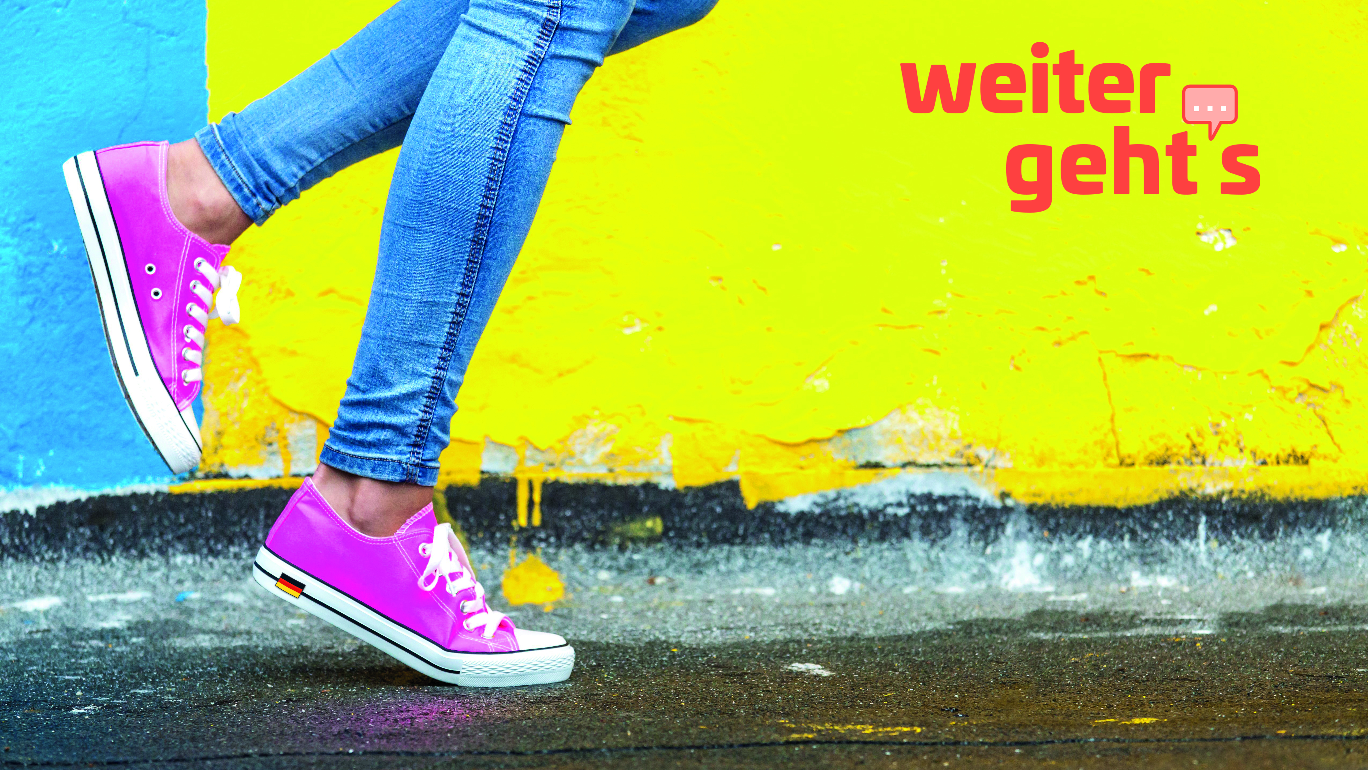
Deutschland ist eine Reise wert
Undervisningsopplegg, Lektion 3 Weiter geht’s
Anne-Marie Schulze

Slide 2
Du bist dran! Was weißt du über Deutschland?
Arbeitet in Dreiergruppen
Ihr habt 5 Minuten Zeit
Wie viele Städte, Berge, Flüsse, Seen und Sehenswürdigkeiten in Deutschland kennt ihr?
Bruk mentimeter og lag klassens Tyskland-ordsky

Slide 3
Die deutschen Bundesländer: Internetaufgabe
Suche im Internet und finde die Antworten:
https://www.helles-koepfchen.de/?suche=deutschland%2C+bundesl%E4nder+und+hauptst%E4dte
Wie viele Bundesländer gibt es?
Wie heißt das nördlichste Bundesland?
Wie heißt das südlichste Bundesland?
Welches Bundesland ist am größten? Wie heißt es?
Wie heißt das kleinste Bundesland? Wo liegt es?
Wie heißt die Landeshauptstadt in den jeweiligen Bundesländern?

Slide 4
Mündliche Aufgabe: Mein Bundesland
Wähle ein Bundesland und präsentiere es
Benutze folgende Fragen:
Wie heißt das Bundesland und ihre Landeshauptstadt?
Wo liegt es und wie groß ist es?
Wie viele Leute leben in dem Bundesland?
Hat das Bundesland eine berühmte Sehenswürdigkeit?
Was ist typisch für die Geografie in diesem Bundesland?

Slide 5
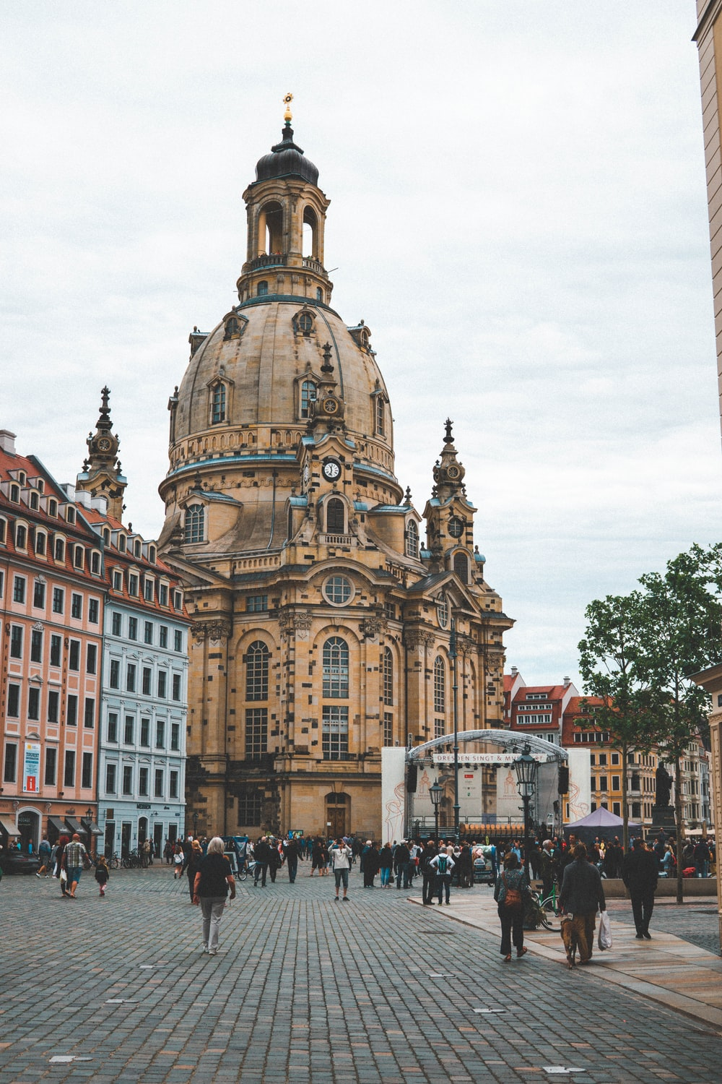
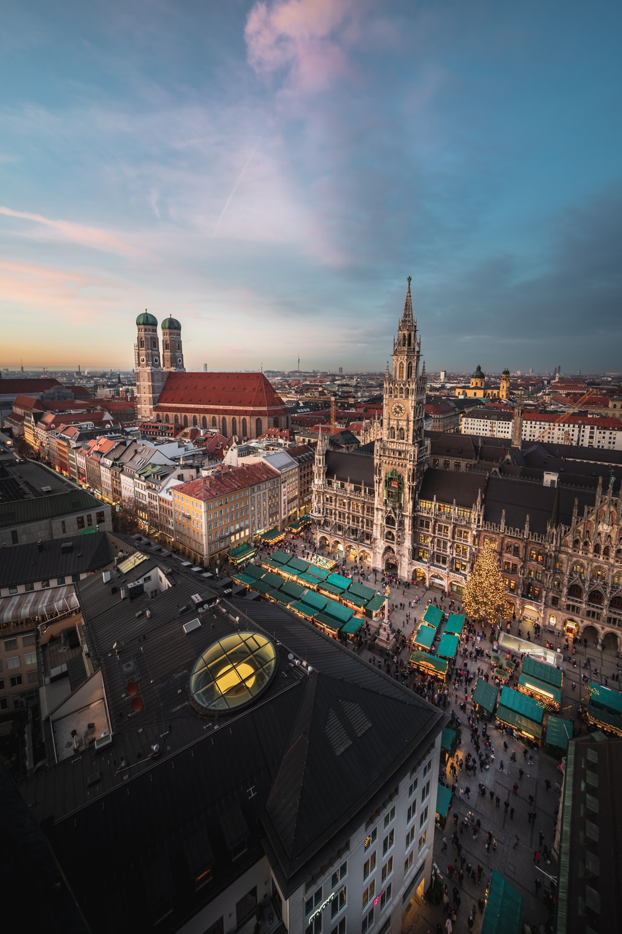
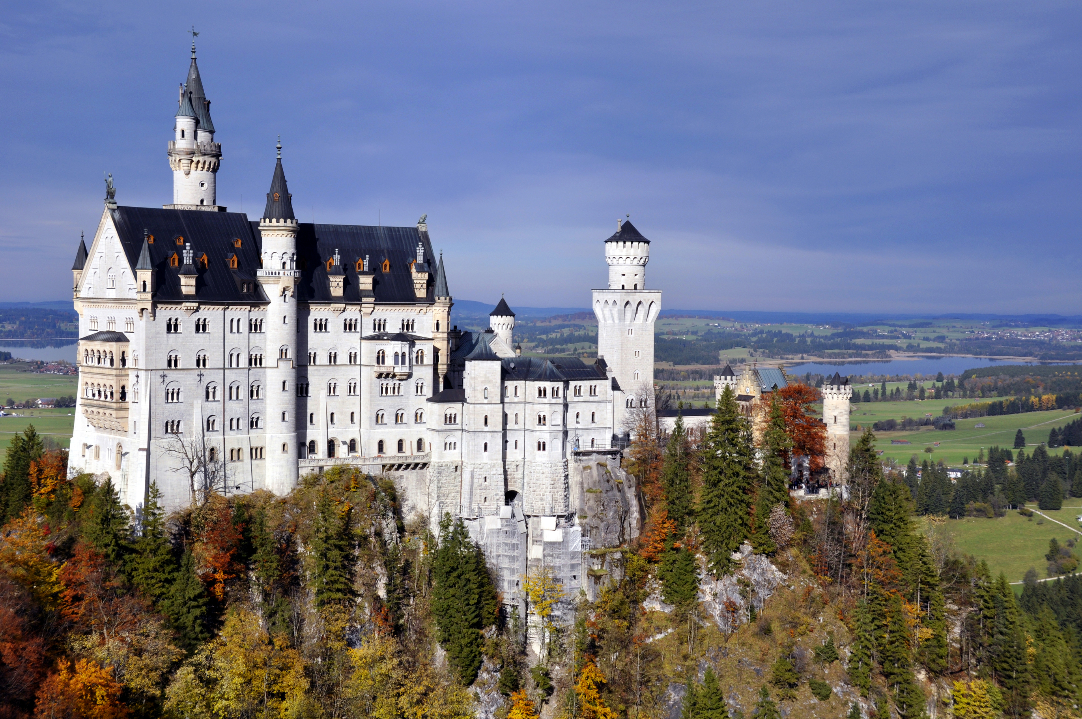
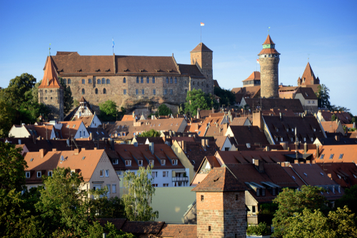
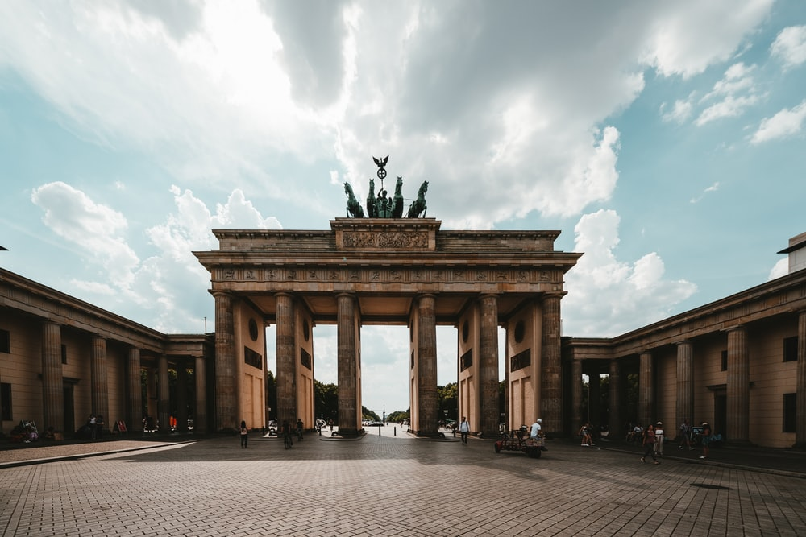
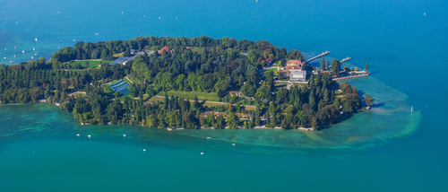
Wie heißt die Sehenswürdigkeit?
6
4
Das Brandenburger Tor
Das Schloss Neuschwanstein
Der Marienplatz in München
Die Frauenkirche in Dresden
Die Blumeninsel Mainau
Die Kaiserburg Nürnberg
1
5
3
2
1 © Aprescindere | Dreamstime.com
2 © Mike Fuchslocher | shutterstock
3 © Claudio Schwarz
4 © Daniel Seßler
5 © Dan Race | shutterstock
6 © Lukas D.

Slide 6
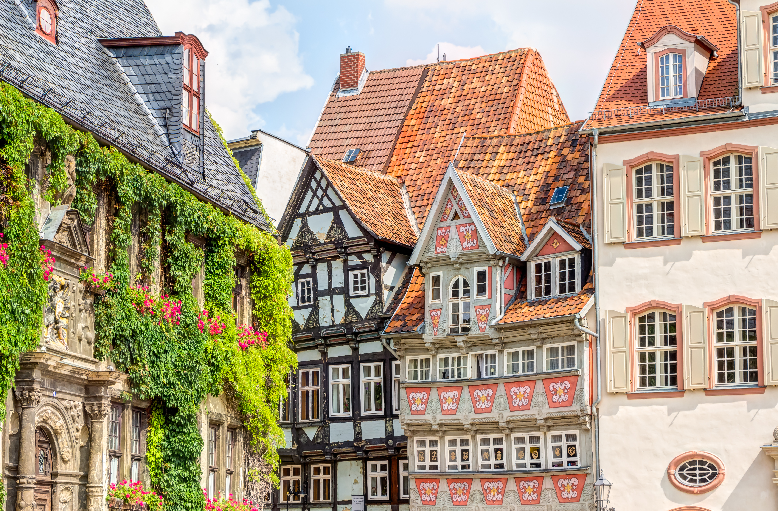
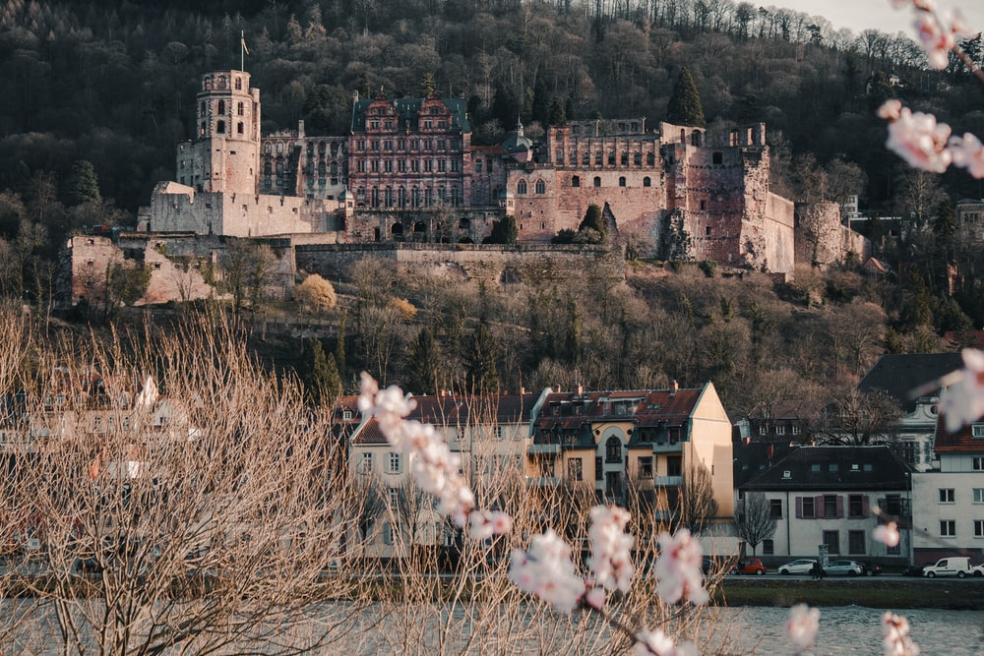
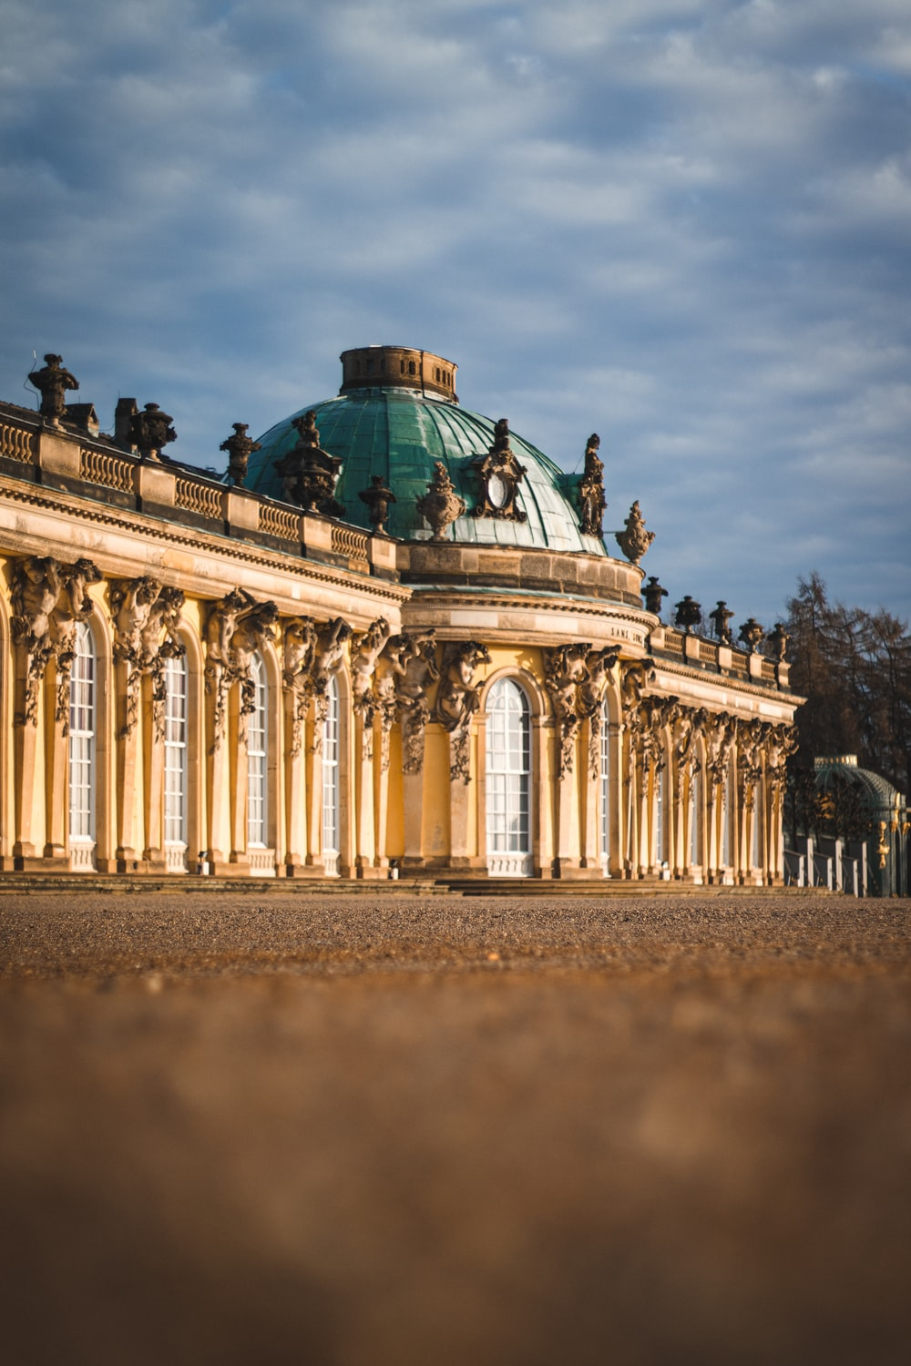
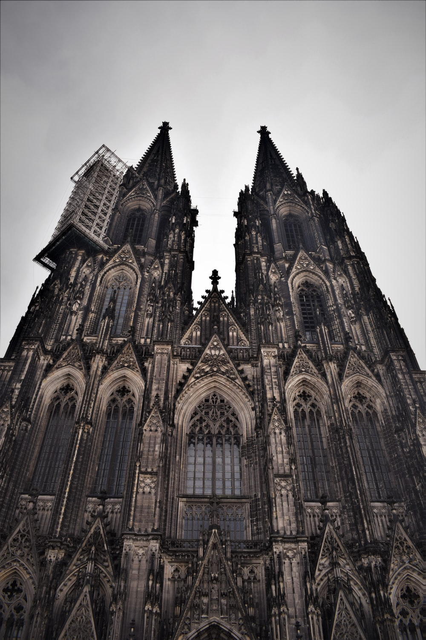
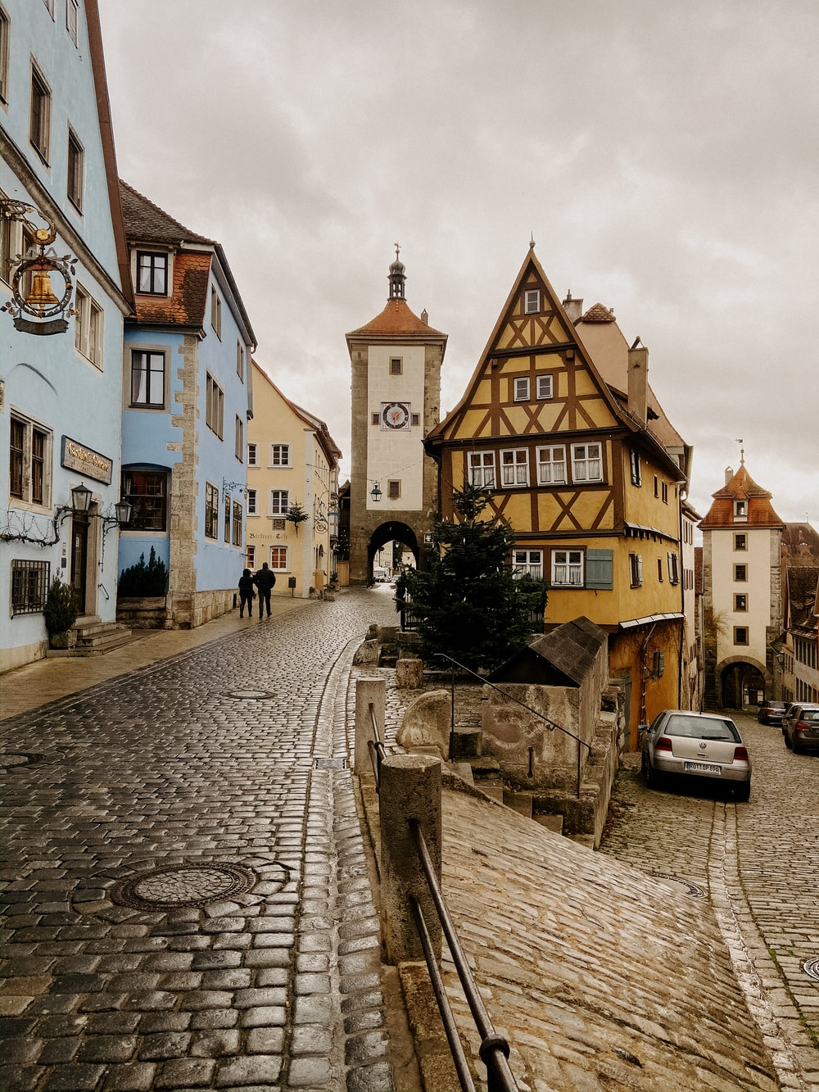
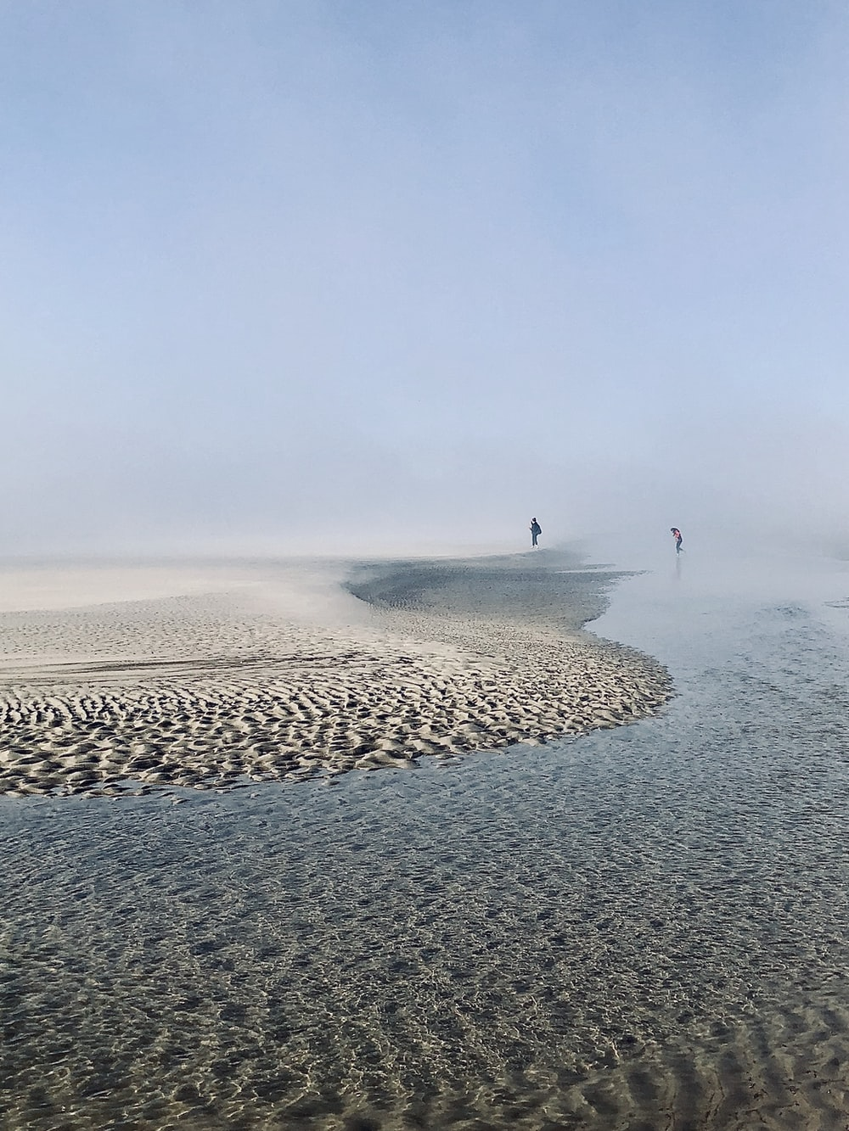
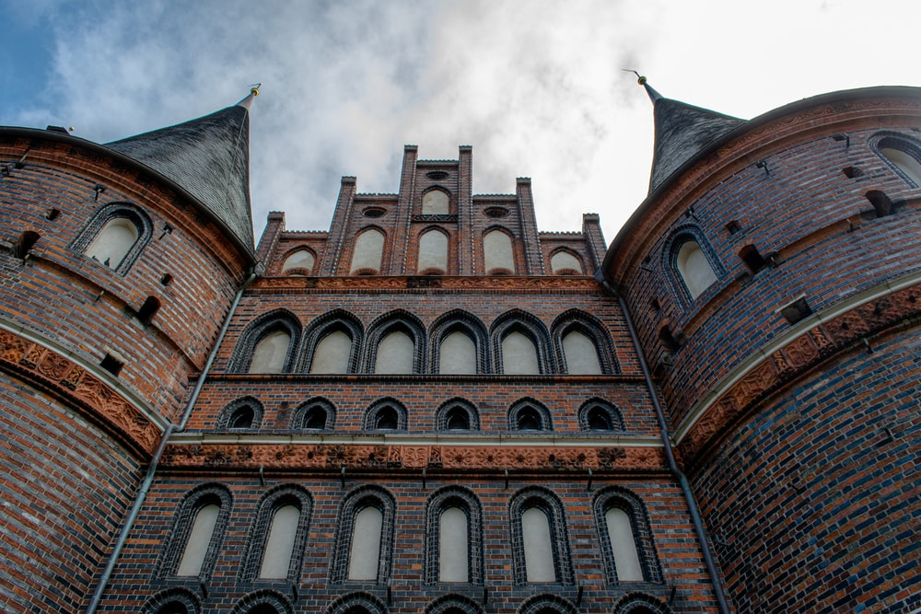
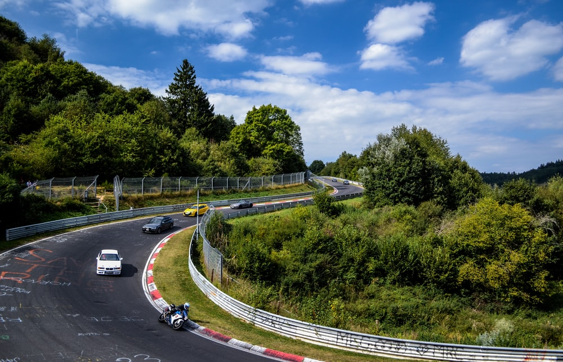
Wie heißt die Sehenswürdigkeit?
Der Nürburgring
Das Holstentor in Lübeck
Die Altstadt Quedlinburg
Das Schloss in Heidelberg
Das Schloss Sanssouci
Der Kölner Dom
Das Wattenmeer
Rothenburg ob der Tauber
3
4
5
6
8
7
2
1
1 © Oskar de Jonge
2 © Fabian Keller
3 © mije_shots | shutterstock
4 © mnyar samir
5 © Adrien Delforge
6 © Maggie Yap
7 © klaus mergenthaler
8 © Corinne Kutz

Slide 7
Grammatikübung: Der/die/das? Kombiniere Artikel und Sehenswürdigkeit
Brandenburger Tor der, die, das?
Schloss Neuschwanstein der, die, das?
Marienplatz in München der, die, das?
Frauenkirche in Dresden der, die, das?
Blumeninsel Mainau der, die, das?
Kaiserburg Nürnberg der, die, das?
Nürburgring der, die, das?
Holstentor in Lübeck der, die, das?
Altstadt Quedlinburg der, die, das?
Schloss in Heidelberg der, die, das?
Schloss Sanssouci der, die, das?
Kölner Dom der, die, das?
Wattenmeer der, die, das?

Slide 8
Grammatikübung: LÖSUNG
Brandenburger Tor der, die, das?
Schloss Neuschwanstein der, die, das?
Marienplatz in München der, die, das?
Frauenkirche in Dresden der, die, das?
Blumeninsel Mainau der, die, das?
Kaiserburg Nürnberg der, die, das?
Nürburgring der, die, das?
Holstentor in Lübeck der, die, das?
Altstadt Quedlinburg der, die, das?
Schloss in Heidelberg der, die, das?
Schloss Sanssouci der, die, das?
Kölner Dom der, die, das?
Wattenmeer der, die, das?

Slide 9
Das ist mein Heimatort
Arbeitet zu zweit
Macht einen Kurzfilm und präsentiert eure Stadt / euer Dorf für deutschsprachige Touristen
Was sollten die Touristen sehen und erleben?
Welche Sehenswürdigkeiten sind besonders toll?
Wie heißt die Sehenswürdigkeit?
Wie sieht sie aus?
Wo befindet sie sich?

Slide 10
Eure Deutschlandkarte
Zeichnet eine große „leere“ Deutschlandkarte auf ein Plakat.
Zeichnet / klebt Bilder und schreibt dann deutsche Städte, Berge, Flüsse, bekannte Personen, typische Wörter und Assoziationen auf eure persönliche Deutschlandkarte.
Stellt eure Karte in der Klasse vor

